Slide 1
«Формирование математической грамотности дошкольников в условиях перехода на ФОП ДО»
Заместитель заведующего по ВМР
МБДОУ «Детский сад «Вишенка» с.Красное»
Дубина Виктория Александровна

Slide 2
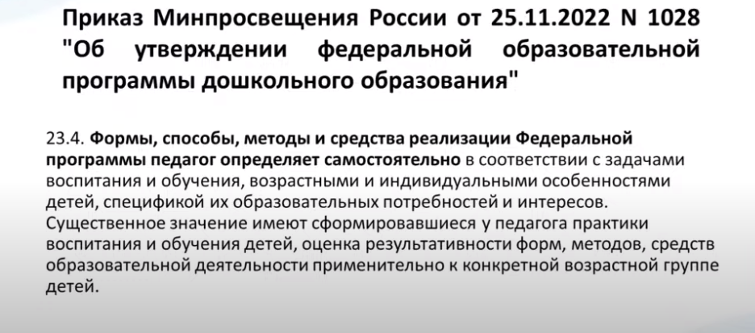
ФОП ДО

Slide 3

ФОП ДО

Slide 4
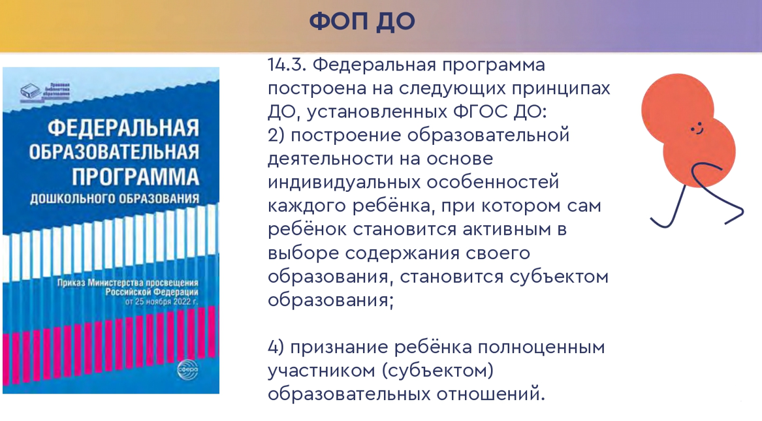
Принципы ФОП ДО

Slide 5


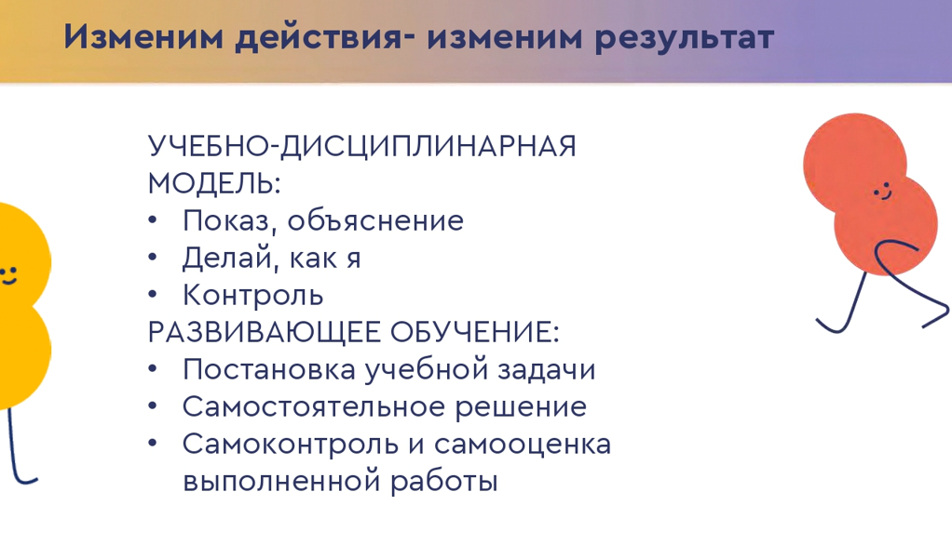
Как вы понимаете принцип 4
(ФГОС ДО и ФОП ДО)?

Slide 6

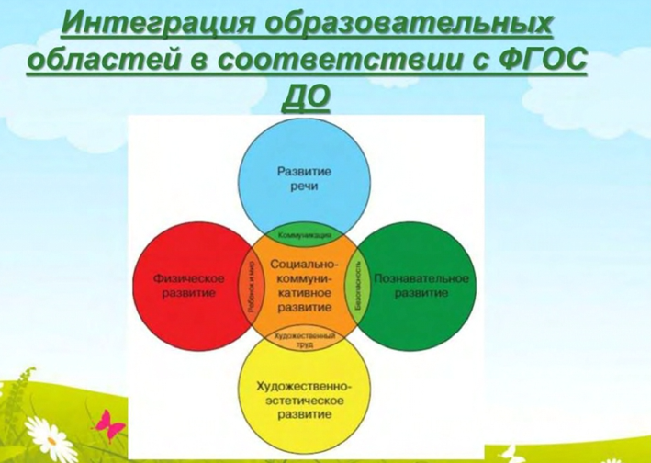
Основополагающий принцип в соответствии с ФГОС ДО

Slide 7
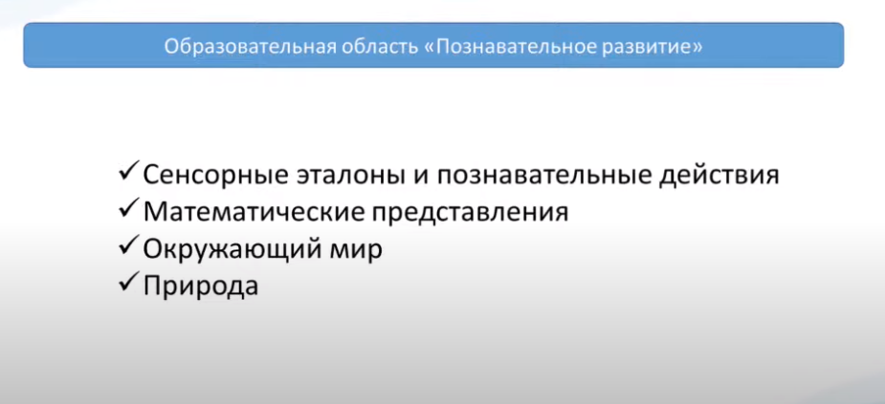
ФОП ДО разделы образовательной области «Познавательное развитие» (впервые появляются в описании образовательной деятельности возрастного периода с 2-3 лет)

Slide 8
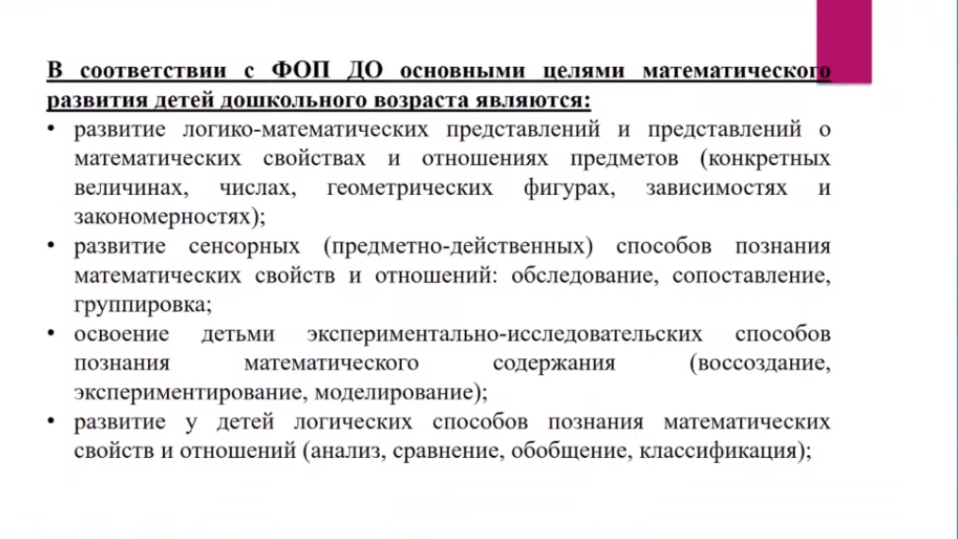
Цели математического развития в соответствии с ФОП ДО

Slide 9
Содержание образовательной деятельности по РЭМП для детей в возрасте 2-3 лет
Сенсорные эталоны и познавательные действия:
Педагог демонстрирует детям и включает их в деятельность на сравнение предметов и определение их сходства- различия, на подбор и группировку по заданному образцу (по цвету, форме, величине).
Побуждает и поощряет освоение простейших действий, основанных на перестановке предметов, изменении способа их расположения, количества; на действия переливания, пересыпания.
Проводит игры-занятия с использованием предметов-орудий: сачков, черпачков для выуживания из специальных емкостей с водой или без воды шариков, плавающих игрушек, палочек со свисающим на веревке магнитом для «ловли» на нее небольших предметов.
Организует действия с игрушками, имитирующими орудия труда (заколачивание молоточком втулочек в верстачок, сборка каталок с помощью деревянных или пластмассовых винтов) и т.п., создает ситуации для использования детьми предметов-орудий в самостоятельной игровой и бытовой деятельности с целью решения практических задач;
Педагог поощряет действия детей с предметами, при ориентации на 2-3 свойства одновременно; собирание одноцветных, а затем и разноцветных пирамидок из 4-5 и более колец, располагая их по убывающей величине; различных по форме и цвету башенок из 2-3-х геометрических форм-вкладышей; разбирание и собирание трехместной матрешки с совмещением рисунка на ее частях, закрепляя понимание детьми слов, обозначающих различный размер предметов, их цвет и форму.
В ходе проведения с детьми дидактических упражнений и игр-занятий формирует обобщенные способы обследования формы предметов ‒ ощупывание, рассматривание, сравнение, сопоставление; продолжает поощрять появление настойчивости в достижении результата познавательных действий.

Slide 10
Содержание образовательной деятельности по РЭМП для детей в возрасте 2-3 лет
Математические представления:
Педагог подводит детей к освоению простейших умений в различении формы окружающих предметов, используя предэталоные представления о шаре, кубе, круге, квадрате;
Подборе предметов и геометрических фигур по образцу, различению и сравниванию предметов по величине, выбору среди двух предметов при условии резких различий: большой и маленький, длинный и короткий, высокий и низкий.
Поддерживает интерес детей к количественной стороне различных групп предметов (много и много, много и мало, много и один) предметов.

Slide 11
Содержание образовательной деятельности по РЭМП для детей в возрасте 3-4 лет
Сенсорные эталоны и познавательные действия:
Педагог развивает у детей осязательно-двигательные действия: рассматривание, поглаживание, ощупывание ладонью, пальцами по контуру, прокатывание, бросание и др., расширяет содержание представлений ребенка о различных цветах (красный, желтый, зеленый, синий, черный, белый), знакомит с оттенками (розовый, голубой, серый) и закрепляет слова, обозначающие цвет.
Организуя поисковую деятельность, конкретизирует и обогащает познавательные действия детей, задает детям вопросы, обращает внимание на постановку цели, определение задач деятельности, развивает умения принимать образец, инструкцию взрослого, поощряет стремление самостоятельно завершить начатое действие. Организует и поддерживает совместные действия ребенка со взрослым и сверстниками.
При сравнении двух предметов по одному признаку педагог направляет внимание детей на выделение сходства, на овладение действием соединения в пары предметов с ярко выраженными признаками сходства, группировкой по заданному предметному образцу и по слову.

Slide 12
Содержание образовательной деятельности по РЭМП для детей в возрасте 3-4 лет
Математические представления:
Педагог продолжает работу по освоению детьми практического установления простейших пространственно-количественных связей и отношений между предметами: больше-меньше, короче-длиннее, шире- уже, выше-ниже, такие же по размеру; больше-меньше, столько же, поровну, не поровну по количеству, используя приемы наложения и приложения;
организует овладение уравниванием неравных групп предметов путем добавления одного предмета к меньшей группе или удаления одного предмета из большей группы;
расширяет диапазон слов, обозначающих свойства, качества предметов и отношений между ними.
Знакомит детей с некоторыми фигурами: шар, куб, круг, квадрат, треугольник, активизируя в их речи данные названия;
обращает внимание на использование в быту характеристик: ближе (дальше), раньше (позже); помогает на чувственном уровне ориентироваться в пространстве от себя: впереди (сзади), сверху (снизу), справа (слева) и времени (понимать контрастные особенности утра и вечера, дня и ночи).

Slide 13
Содержание образовательной деятельности по РЭМП для детей в возрасте 4-5 лет
Сенсорные эталоны и познавательные действия:
На основе обследовательских действий педагог формирует у детей умение различать и называть уже известные цвета (красный, синий, зеленый, желтый, белый, черный) и оттенки (розовый, голубой, серый); знакомит с новыми цветами и оттенками (коричневый, оранжевый, светло-зеленый).
Развивает способность различать и называть форму окружающих предметов, используя сенсорные эталоны геометрические фигуры (круг, квадрат, овал, прямоугольник, треугольник);
находить отличия и сходства между предметами по 2-3-м признакам путем непосредственного сравнения, осваивать группировку, классификацию и сериацию; описывать предметы по 3-4-м основным свойствам.
2) Математические представления:
педагог формирует у детей умения считать в пределах пяти с участием различных анализаторов (на слух, ощупь, счет движений и др.), пересчитывать предметы и отсчитывать их по образцу и названному числу;
способствует пониманию независимости числа от формы, величины и пространственного расположения предметов;
помогает освоить порядковый счет в пределах пяти, познанию пространственных и временных отношений (вперед, назад, вниз, вперед, налево, направо, утро, день, вечер, ночь, вчера, сегодня, завтра).

Slide 14
Содержание образовательной деятельности по РЭМП для детей в возрасте 5-6 лет
Сенсорные эталоны и познавательные действия:
Педагог закрепляет умения детей различать и называть все цвета спектра и ахроматические цвета, оттенки цвета, тоны цвета, теплые и холодные оттенки; расширяет знания об известных цветах, знакомит с новыми цветами (фиолетовый) и оттенками (голубой, розовый, темно-зеленый, сиреневый);
развивает способность различать и называть геометрические фигуры, осваивать способы воссоздания фигуры из частей, деления фигуры на части; выделять структуру плоских геометрических фигур, использовать сенсорные эталоны для оценки свойств и качеств предметов.
Посредством игровой и познавательной мотивации педагог организует освоение детьми умений выделять сходство и отличие между группами предметов, сравнивать предметы по 3-5 признакам, группировать предметы по разным основаниям преимущественно на основе зрительной оценки; совершенствует приемы сравнения, упорядочивания и классификации на основе выделения их существенных свойств и отношений.
Формирует представления о том, как люди используют цифровые средства познания окружающего мира и какие правила необходимо соблюдать для их безопасного использования.
Педагог демонстрирует детям способы осуществления разных видов познавательной деятельности, осуществления контроля, самоконтроля и взаимоконтроля результатов деятельности и отдельных действий во взаимодействии со сверстниками, поощряет проявление наблюдательности за действиями взрослого и других детей.
В процессе организации разных форм совместной познавательной деятельности показывает детей возможности для обсуждения проблемы, для совместного нахождения способов ее решения, поощряет проявление инициативы, способности формулировать и отвечать на поставленные вопросы.

Slide 15
Содержание образовательной деятельности по РЭМП для детей в возрасте 5-6 лет
Математические представления:
в процессе обучения количественному и порядковому счету в пределах десяти педагог совершенствует счетные умения детей, понимание независимости числа от пространственно-качественных признаков, знакомит с цифрами для обозначения количества и результата сравнения предметов, с составом чисел из единиц в пределах пяти;
подводит к пониманию отношений между рядом стоящими числами.
Педагог совершенствует умения выстраивать сериационные ряды предметов, различающихся по размеру, в возрастающем и убывающем порядке в пределах десяти на основе непосредственного сравнения, показывает взаимоотношения между ними;
организует освоение детьми опосредованного сравнения предметов по длине, ширине, высоте с помощью условной меры;
обогащает представления и умения устанавливать пространственные отношения при ориентировке на листе бумаги и временные зависимости в календарных единицах времени: сутки, неделя, месяц, год.

Slide 16
Содержание образовательной деятельности по РЭМП для детей в возрасте 6-7 лет
Сенсорные эталоны и познавательные действия:
в процессе исследовательской деятельности педагог совершенствует способы познания свойств и отношений между различными предметами, сравнения нескольких предметов по 4-6-ти основаниям с выделением сходства, отличия свойств материалов. В ходе специально организованной деятельности осуществляет развитие у детей способности к различению и называнию всех цветов спектра и ахроматических цветов, оттенков цвета, умения смешивать цвета для получения нужного тона и оттенка.
Педагог поддерживает стремление детей к самостоятельному выбору способов осуществления разных видов познавательной деятельности, обеспечению самоконтроля и взаимоконтроля результатов деятельности и отдельных действий во взаимодействии со сверстниками, использованию разных форм совместной познавательной деятельности. Поощряет умение детей обсуждать проблему, совместно находить способы ее решения, проявлять инициативу.
Обогащает представления о цифровых средствах познания окружающего мира, закрепляет правила безопасного обращения с ними.
2) Математические представления:
педагог формирует у детей умения использовать для познания объектов и явлений окружающего мира математические способы нахождения решений: вычисление, измерение, сравнение по количеству, форме и величине с помощью условной меры, создание планов, схем, использование знаков, эталонов и др.
В процессе специально организованной деятельности совершенствует умения считать в прямом и обратном порядке, знакомит с составом чисел из двух меньших в пределах первого десятка, закрепляет знания о цифрах, развивает умение составлять и решать простые арифметические задачи на сложение и вычитание.
Обогащает представления о плоских и объемных геометрических фигурах, совершенствует умение выделять структуру геометрических фигур и устанавливать взаимосвязи между ними. Педагог способствует совершенствованию у детей умений классифицировать фигуры по внешним структурным признакам: округлые, многоугольники (треугольники, четырехугольники и т.п.), овладению различными способами видоизменения геометрических фигур: наложение, соединение, разрезание и др.
Формирует представления и умение измерять протяженность, массу и объем веществ с помощью условной меры и понимание взаимообратных отношений между мерой и результатом измерения. Педагог закрепляет умения ориентироваться на местности и показывает способы ориентировки в двухмерном пространстве, по
схеме, плану, на странице тетради в клетку. Формирует представления о календаре как системе измерения времени, развивает чувство времени, умения определять время по часам с точностью до четверти часа.

Slide 17
5.Ориентировка
во времени
1.Количество и
счет
Из скольких разделов по РЭМП состоит программа каждой возрастной группы?
4.Ориентировка
в пространстве
2. Величина
3.Форма

Slide 18


Slide 19
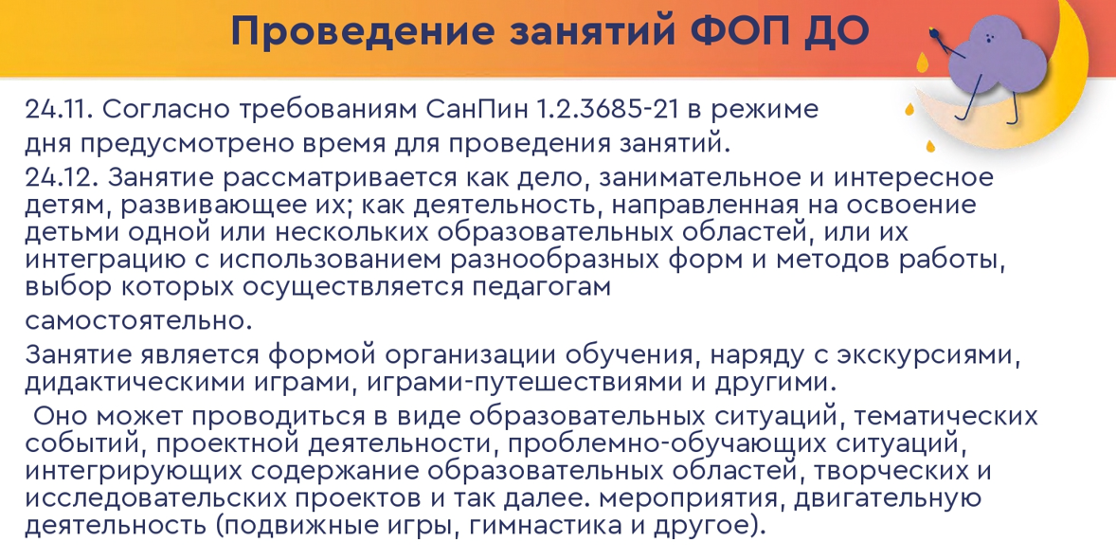
Проведение занятий

Slide 20
Модель успешного образовательного процесса
Компетентность педагога в образовательной области

Slide 21
Основные математические термины
Множество -рассматривают как набор, совокупность, собрание каких-либо предметов и объектов, объединённых общим, для всех характерным свойством.
Число- это общая неизменная категория множества, которая является показателем мощности множества. Это лишь звуковое обозначение.
Ци́фры — система знаков (буквы) для записи чисел (слов).
Счётная деятельность - деятельность с конкретными элементами множества, при которых устанавливается взаимосвязь между предметами и числительными.
Вычислительная деятельность - это деятельность с абстрактными числами, осуществляемая посредством сложения и вычитания.
Величина - это качество и свойство предмета, с помощью которого мы сравниваем предметы друг с другом и устанавливаем количественную характеристику сравниваемых предметов
Геометрическая фигура - абстрактное понятие, с помощью которого мы все окружающие нас предметы олицетворяем в форме.
Время - философское понятие, которое характеризуется сменой событий и явлений и длительностью их бытия
Пространство - это такое качество, с помощью которого устанавливаются отношения типа окрестностей и расстояния

Slide 22
Систематичность
Индивидуальный
подход
Какие обще дидактические принципы лежат в основе методики обучения РЭМП?
Постепенность
Последовательность

Slide 23
Программные задачи на занятиях по РЭМП :
Образовательные
Развивающие
Воспитательные

Slide 24
Использование
Неэстетичного
наглядного материала,
Не отвечающее
педагогическим
требованиям
Многословие,
неточность
в постановке
вопросов
Основные ошибки,
встречающиеся на занятиях по РЭМП?
Неверное
Расположение
материала
Однообразие
наглядного
материала

Slide 25
Подготовка к занятию – это
 продумывание программного содержания
продумывание форм организации
деятельности детей
 подбор разнообразного материала

Slide 26
Готовность воспитателя к занятиям
Компетентность педагога в образовательной области

Slide 27
Рассказ
Упражнения
Перечислите приемы,
используемые на занятиях по РЭМП
Действия
с Числовыми
карточками и
цифрами
Беседа
Вопросы
Показ реальных
предметов
Описание
Дидактические
игры

Slide 28
Методы обучения на по РЭМП :
словесные
практические
игровые
наглядные

Slide 29
Выбор оптимальных
методов и приёмов
Готовность воспитателя к занятиям
Компетентность педагога в образовательной области

Slide 30
Дидактический материал должен быть:
 в достаточном количестве на каждого ребёнка + запасной материал
 художественно оформлен
 различным на каждом занятии
 понятен детям
 соответствовать друг другу

Slide 31
Правильный подбор демонстрационного и раздаточного материала
Выбор оптимальных
методов и приёмов
Готовность воспитателя к занятиям
Компетентность педагога в образовательной области

Slide 32
Речь воспитателя должна быть:
 грамотной и в отношении грамматики, и в отношении математики
 точной, краткой, чёткой, ясной

Slide 33
Модель успешной образовательной деятельности
Грамотная
речь
воспитателя
Правильный подбор демонстрационного и раздаточного материала
Выбор оптимальных
методов и приёмов
Готовность воспитателя к НОД
Компетентность педагога в образовательной области

Slide 34
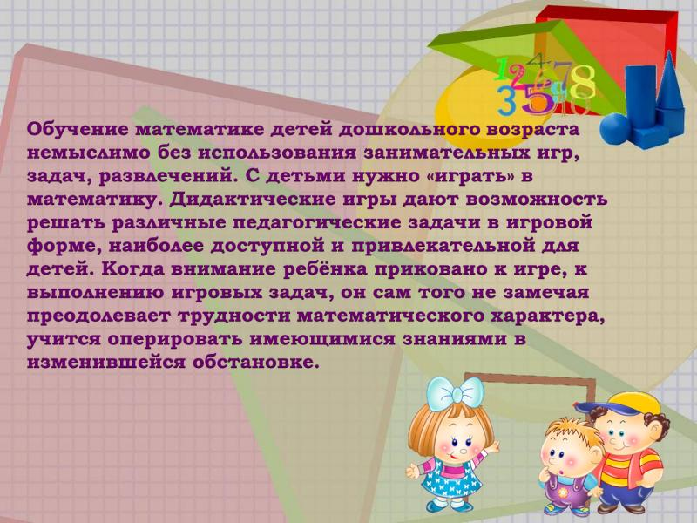

Slide 35
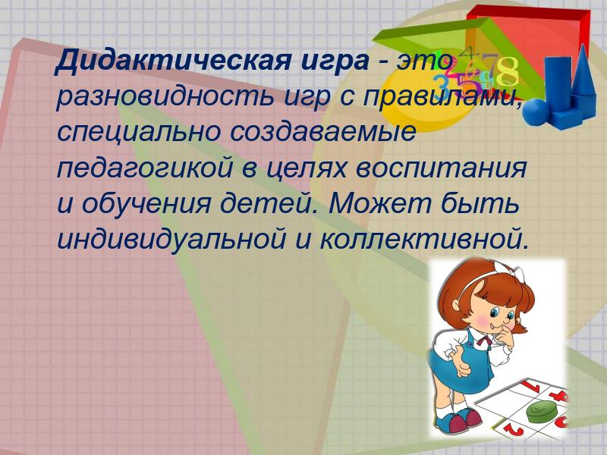

Slide 36
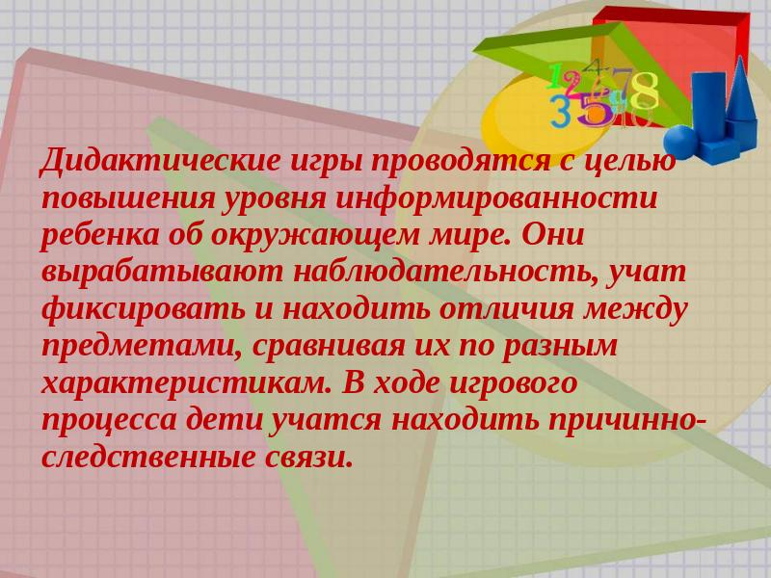

Slide 37
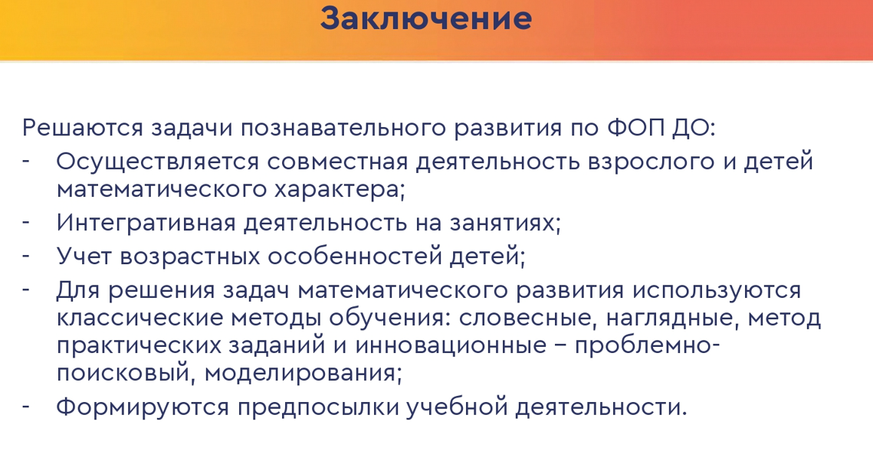
Что решается посредством использования дидактических игр, упражнений и заданий?

Slide 38
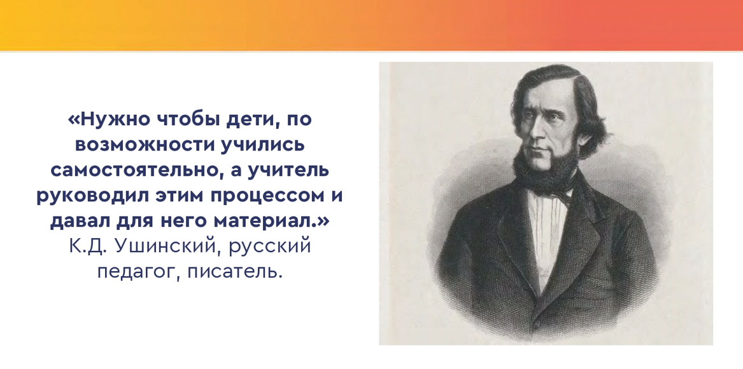
Результат:
Выполнение требований ФГОС ДО и ФОП ДО

Slide 39
Спасибо за внимание!

